Slide 1

惯导辅助高轨接收机信号捕获技术研究
学生姓名：张春杰
指导教师：葛建

Slide 2

目录
一、选题背景与意义
二、国内外研究现状与发展趋势
三、研究内容及预期目标
四、研究方法和技术路线
五、研究基础与进度安排

Slide 3
一、选题背景与意义
高轨航天器自主定位需求增加
高轨GNSS应用的难点
惯导辅助高轨信号捕获的优势

Slide 4

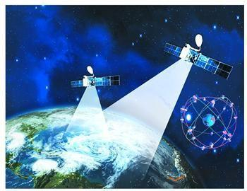
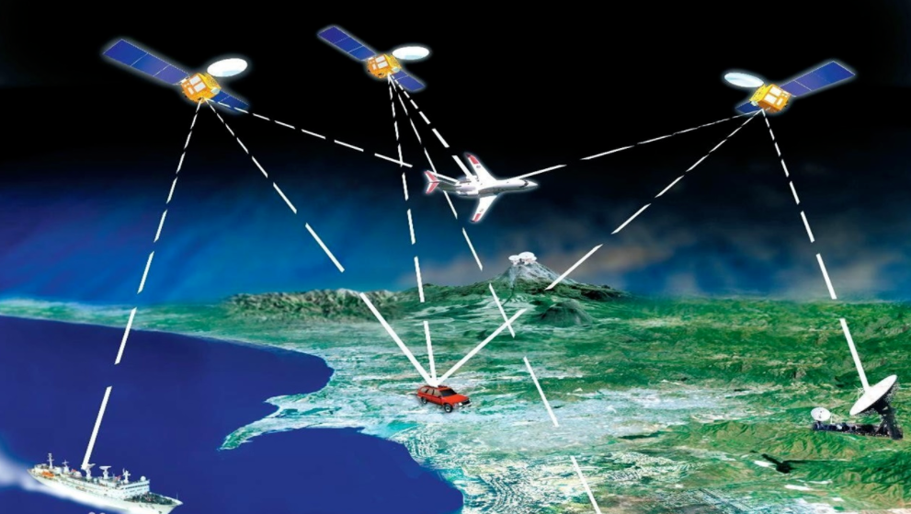
高轨航天器自主定位需求增加
■ 高轨航天器，在卫星通信、气象探测、未知天体和环境探测等领域有着重要用途。
■ 随着高轨航天器种类和数量日益增多，高轨航天器对高精度定轨需求逐步提高，人们 对高轨航天器实现自主定位的需求也逐渐增加。

Slide 5
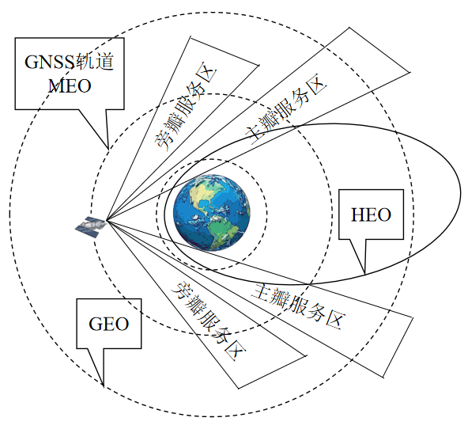
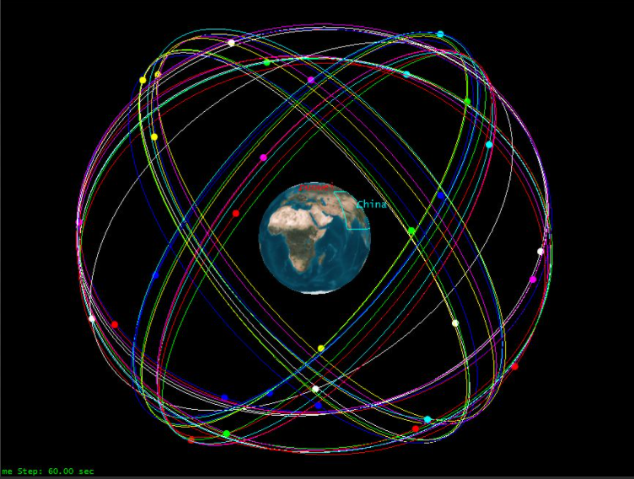
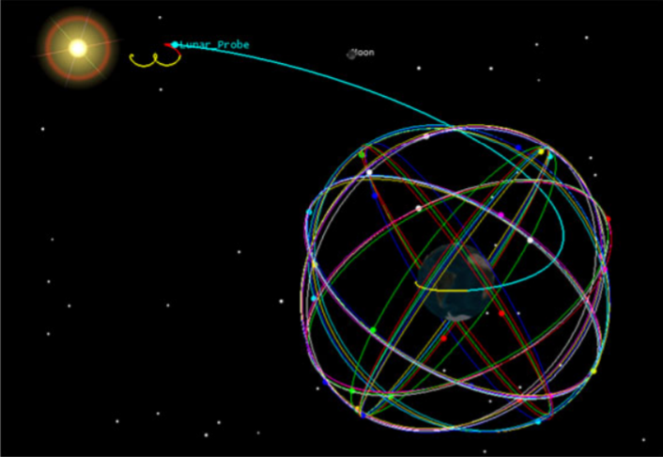
GNSS在高轨应用的难点
GNSS能提实时、连续、高精度的位置、速度和时间信息，已广泛应用于陆、海、空和低轨(Low Earth Orbit, LEO)航天器。而在高轨空间GNSS的应用较为困难。
■ 信号传播距离长，信号弱，卫星几何分布差
■ 动态较高，换星速度快
■ 导航信号受到地球遮挡

Slide 6
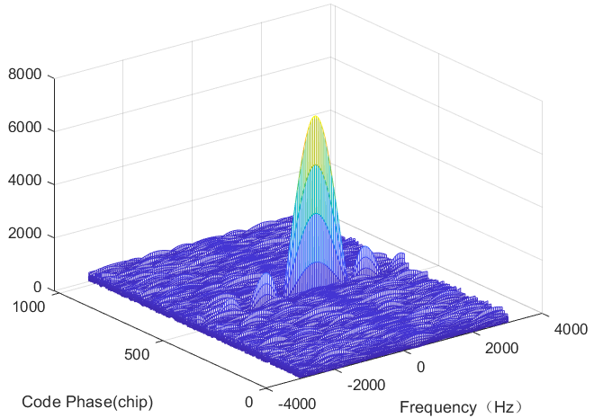
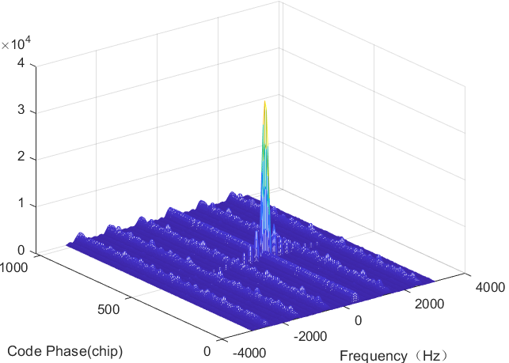
高轨GNSS信号捕获的难点
■ ESPLAB地月接收机WeakHEO参数
■ 高轨信号捕获的难点
特性参数 | 数值
灵敏度 | 15 dB-Hz
采样率 | 4.096 MHz
相干积分时间 | 20 ms
相干增益 | 46 dB
频率搜索步长 | 25 Hz
码相位搜索步长 | 0.25 chip
非相干积分次数 | 475
非相干增益 | 26.77 dB
总积分时间 | 9.5 s
最大可容忍多普勒变化率 | 2.63 Hz/s
1ms相干积分的捕获结果(左)；5ms相干积分的捕获结果(右)
使用长相干积分时间导致
频率搜索步长很短，搜索次数大大增加，捕获效率变低；
能容忍的最大多普勒变化率变小，而某些弧段多普勒变换率较大，导致漏检概率增加。

Slide 7
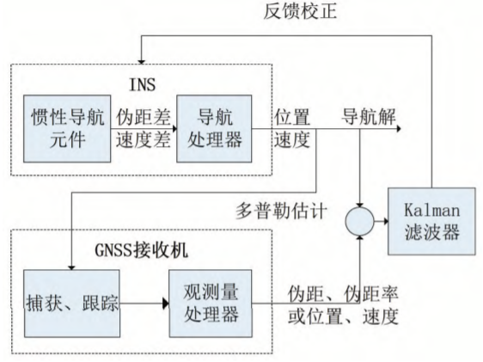

惯导辅助高轨接收机捕获
如果能在信号捕获之前获取接收机概略位置和速度信息，则可以大幅减小频率和码相位的搜索范围，提升信号捕获的效率。
利用惯性导航可以获取接收机的位置和速度信息，进而辅助接收机进行信号捕获。
针对高轨信号捕获的难点，对惯导辅助高轨GNSS信号捕获展开研究。
Notes:
sbsbsbsbsbsbs

Slide 8
二、国内外本学科的发展现状与趋势
SSV概念的提出与发展和高轨接收机在轨试验情况
惯导辅助GNSS信号捕获研究现状
惯导辅助高轨信号捕获研究现状的不足之处

Slide 9
SSV概念的提出和发展
为了最大限度地挖掘GNSS的潜力并使导航卫星资源得到充分的利用，将高轨空间纳入GNSS的服务范围，并提出了空间服务空域(Space Service Volume, SSV)的概念。
20世纪80年代
2000.02
2006
2011.09
提出在GEO卫星上使用GPS接收机的构想
ORD发布，首次提出SSV概念
明确了SSV的服务范围：3000~36000km
ICG-6召开，GPS 接口规范对SSV用户接收功率说明
后续许多国家的学者对SSV展开了大量的研究工作，美国、欧洲和中国等先后研制出用于高轨空间的卫星导航接收机，并开展了在轨验证试验，奠定了GNSS高轨应用的基础。

Slide 10
高轨接收机在轨试验情况
任务名称/GNSS接收机 | 国别 | 年份 | 试验情况
AO-40/Trimble TANS Vectors | 美国 | 2001.11 | HEO轨道，获取了大量GPS在轨观测数据，验证了基于GPS信号进行自主导航的可行性
GIOVE-A/SGR-GEO | 欧洲 | 2005.12 | 可捕获24dB-Hz的弱信号，在仿真中利用伪距观测数据进行实时定轨，径向误差小于100米，切向和法向误差为10~15米
MMS/GSFC Navigator | 美国 | 2015.03 | HEO轨道，捕获和跟踪载噪比为25dB-Hz的弱信号，甚至在17万千米的轨道上仍可收到GPS信号
CE-5T1/GNSS兼容接收机 | 中国 | 2014.10 | 月地转移轨道，采用了一种基于梳状滤波器架构的高灵敏度信号捕获方法，在50000千米至5000千米月地和地月转移轨道实现GPS和GLONASS兼容接收和导航解算
TJS-2/GNSS兼容机 | 中国 | 2017.01 | GEO轨道，实现GPS、GLONASS、BDS的兼容接收和定轨解算
WeakHEO | - | 2016 | 地月转移轨道，采用20ms相干积分和475次非相干积分，可捕获15dB-Hz的弱信号

Slide 11
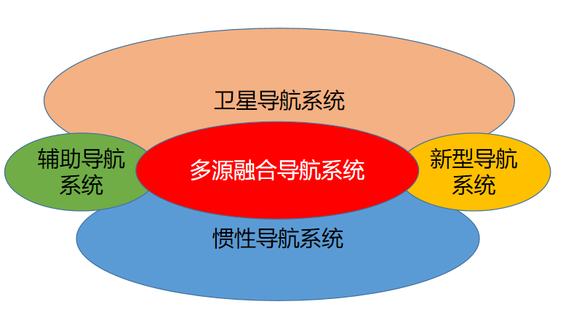

SSV概念的进一步演进
随着高轨GNSS技术的发展，SSV的概念也得到了拓展。
■轨道高度不再局限于
3000~36000km
■导航方式不局限于GNSS

Slide 12
惯导辅助GNSS信号捕获技术的研究现状
叶萍等 | 对比了有惯导辅助和无惯导辅助下接收机在冷启动、温启动、热启动时的平均信号捕获时间，发现有惯导辅助的情况下无论是哪种启动方式，平均捕获时间都大幅缩短。
Feng Qin等 | 仅考虑惯导误差的情况下，使用不同误差水平的惯导器件辅助接收机进行信号捕获，缩小了频率搜索范围。仿真结果表明惯导的精度越低，速度误差越大，信号捕获所需要的频率搜索范围也越大。
Chunxi Zhang等 | 利用惯导估计出接收机的概略位置缩小了码相位的搜索范围。仿真表明使用误差较大的MEMS惯导，在GPS L1CA信号失锁180秒后对卫星信号进行重捕，码相位搜索范围可以缩小到10个码片之内，大大缩小了码相位搜索范围。

Slide 13
惯导辅助高轨信号捕获研究现状的不足之处
■ 过去的研究没有针对高轨接收机这一具体场景展开研究；
■ 在研究信号重捕时，仅考虑了惯性导航的误差，没有考虑接收机晶振误差对信号重捕的影响；
■ 高轨接收机采用小步长的频率搜索，在多普勒变化率大的位置可能在进行搜索的时候将信号漏掉，因此应该针对具体弧段设计信号搜索策略。很少有文献考虑这一点。

Slide 14
三、研究内容及预期目标
为了提升高轨接收机信号捕获的效率和信号捕获的成功率，本课题针对HEO接收机，对惯导辅助下接收机信号失锁后(接收机内保存有有效的卫星星历)如何进行信号重新捕获展开研究。
高轨接收机时空误差建模和信号搜索空间的确定；
惯导辅助HEO接收机信号搜索策略和捕获算法的研究。

Slide 15
高轨接收机时空误差建模和信号搜索空间的确定
■ 在失锁期间惯导和晶振的误差发散程度共同决定了在进行信号重捕时频率和码相位的搜索范围。
零偏误差
初始误差
IMU误差
零偏不稳定性
晶振误差
随机游走
随机游走
■ 通过对传感器误差建模的理论分析和仿真，得出接收机位置、速度和时间误差与传感器误差和信号失锁时间之间的定量关系，以置信区间的形式给出频率和码相位的搜索空间以及接收机位置、速度和时间所处的时空空间。同时找出影响接收机信号重新捕获效率的主要因素。

Slide 16
惯导辅助HEO接收机信号搜索策略和捕获算法的研究
■ 高轨接收机采用小步长的频率搜索，在多普勒变化率大的位置可能在进行搜索的时候将信号漏掉，因此应该针对具体弧段设计信号搜索策略。
■ 信号的频率和码相位与接收机位置、速度、时间存在映射关系。因此对频率和码相位的搜索可以转换为对接收机位置、速度、时间的搜索。
时空误差模型
传感器误差发散趋势
接收机与卫星相对运动
频率码相位域
搜索策略
时空域搜索策略
确定搜索起点、搜索步长和搜索顺序
相干积分和非相干积分的最佳配比

Slide 17
四、研究方法和技术路线
惯性传感器和接收机晶振误差建模
时空误差对GNSS信号捕获的影响

Slide 18
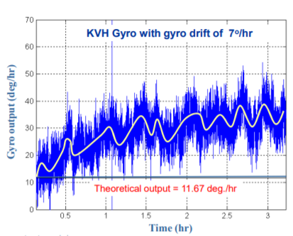
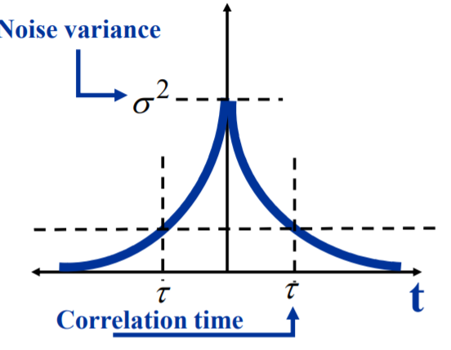
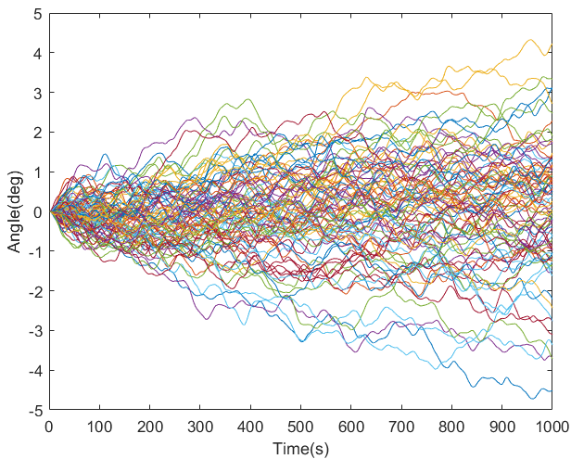
传感器误差建模
■ 随机常数，用来表示零偏误差
■ 随机游走，用于建模白噪声的积累
■ 高斯-马尔可夫模型，常用于描述缓变误差，如零偏不稳定性

Slide 19
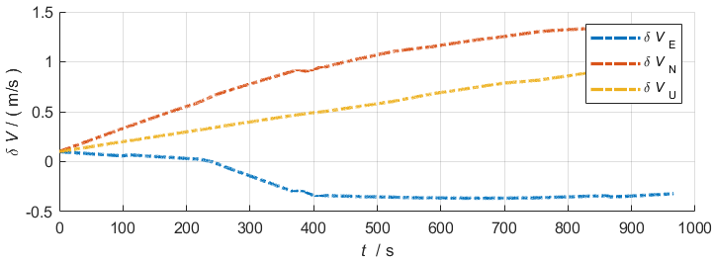
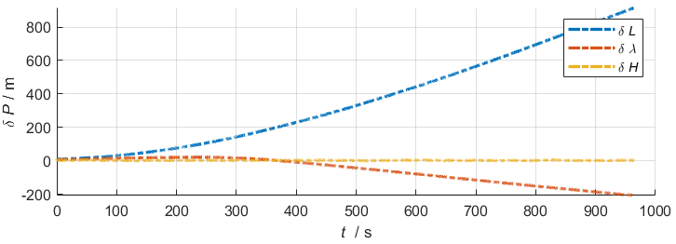
误差发散程度
■ 根据惯性传感器误差模型，可以通过仿真得到在给定的时间内惯导的位置和速度误差的发散程度。
■ 由于惯导误差是随机误差，因此通过多次试验可以得到位置和速度误差的95%置信区间。同样可以得到给定时间内接收机本地时钟的时间发散程度。
一次试验得到的速度(上)和位置(下)误差示意图

Slide 20
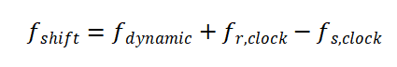
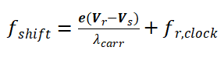
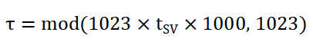
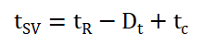
时空误差对GNSS信号捕获的影响
■ 接收机位置、速度和时间与信号捕获频率的关系:
■ 接收机位置、速度和时间与信号捕获码相位的关系(以L1 CA为例):

Slide 21
技术路线
接收机时空误差模型
信号搜索策略和捕获算法
基于频率和码相位域的搜索策略
基于时空域的搜索策略
惯性传感器误差
接收机晶振误差
确定信号搜索起点、步长和顺序
接收机时空概率分布
相干积分和非相干积分最佳配比

Slide 22
五、研究基础与进度安排

Slide 23
研究基础
■ 经过前期的文献调研，对高轨接收机的发展现状和惯导辅助信号捕获算法有了充分的了解；
■ 经过前期的学习，对惯导机械编排算法、惯性传感器误差模型有了充分的了解。同时，对惯导辅助接收机信号捕获的方法进行了调研，充分认识到前人研究的局限性与不足，并针对不足之处制定了详细的试验方案；
■ 本人所在课题组承担过高轨接收机的研发工作，老师们具有丰富的高轨接收机实践经验，对本人的科研工作有重要指导作用。

Slide 24
进度安排
时间安排 | 工作内容
2023.05-2023.06 | 传感器误差建模和接收机时空误差模型的研究
2023.06-2023.07 | 通过模拟器模拟高轨航天器轨迹，获取对应的GNSS数据和惯性传感器的数据，用于下一步试验
2023.08-2023.10 | 根据接收机的运行弧段制定相应的信号搜索策略，并分析信号搜索策略的有效性；开始小论文的撰写
2023.10-2023.11 | 准备中期答辩，撰写中期报告
2023.12-2024.01 | 研究相干积分和非相干积分时间的最佳配比，并进行验证；完成小论文的撰写、投稿
2024.02-2024.04 | 撰写毕业论文，准备毕业答辩

Slide 25
请各位专家老师批评指正！
接收机时空误差模型
信号搜索策略和捕获算法
基于频率和码相位域的搜索策略
基于时空域的搜索策略
惯性传感器误差
接收机晶振误差
确定信号搜索起点、步长和顺序
接收机时空概率分布
相干积分和非相干积分最佳配比

